Slide 1
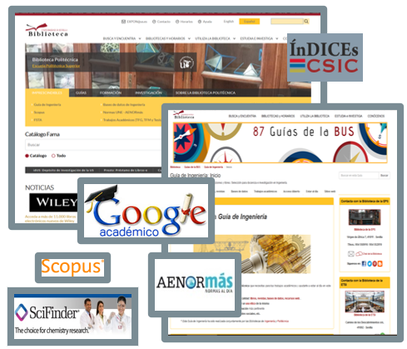
RECURSOS DE INFORMACIÓN EN
INGENIERÍA QUÍMICA INDUSTRIAL
ELENA PRENDES LACORT
Sevilla 2 marzo 2021
ASIGNATURA: EXPERIMENTACIÓN EN INGENIERÍA QUÍMICA I
CURSO: 2020-2021 | 3º Grado
PROFESORA: LAURA C. POZO MORALES

Slide 2
¿BUSCAR INFORMACIÓN?

Slide 3
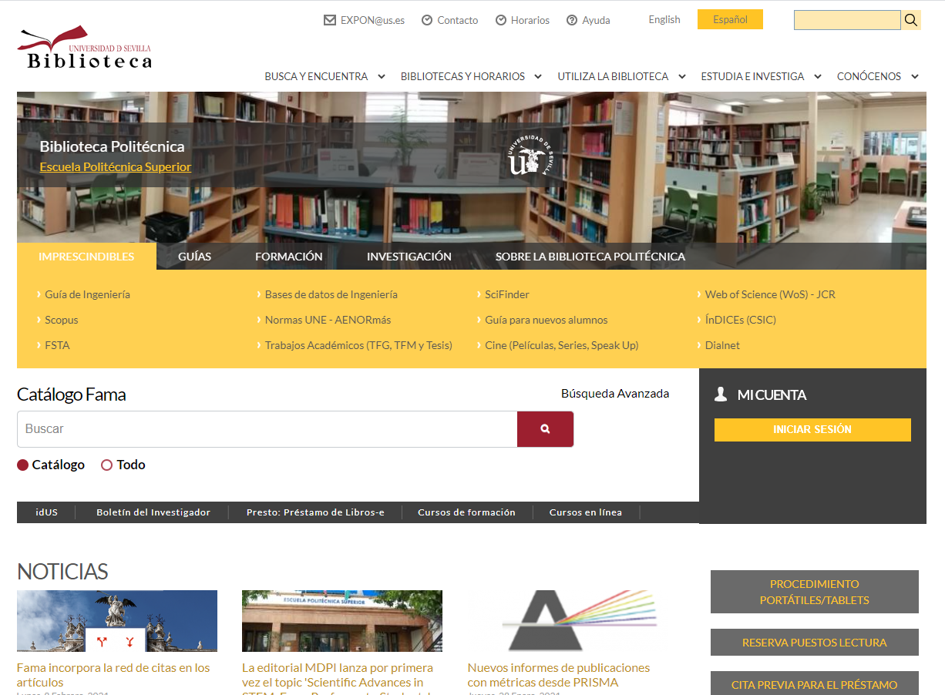
TODO EMPIEZA AQUÍ….
http://bib.us.es/politecnica

Slide 4
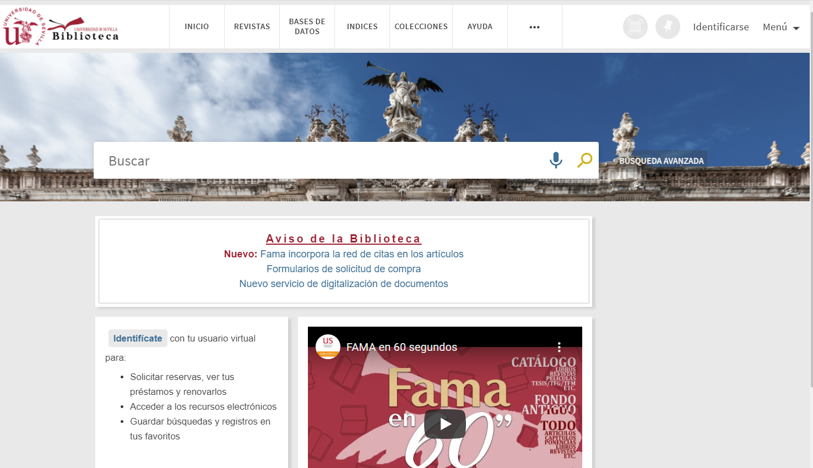
Libros y revistas, en formato impreso o electrónico, y mucho más
Fama para buscar:
Libros
Revistas
Bases de datos
Diccionarios
Tesis
Bibliografía recomendada
Patentes
Etc.
fama.us.es

Slide 5
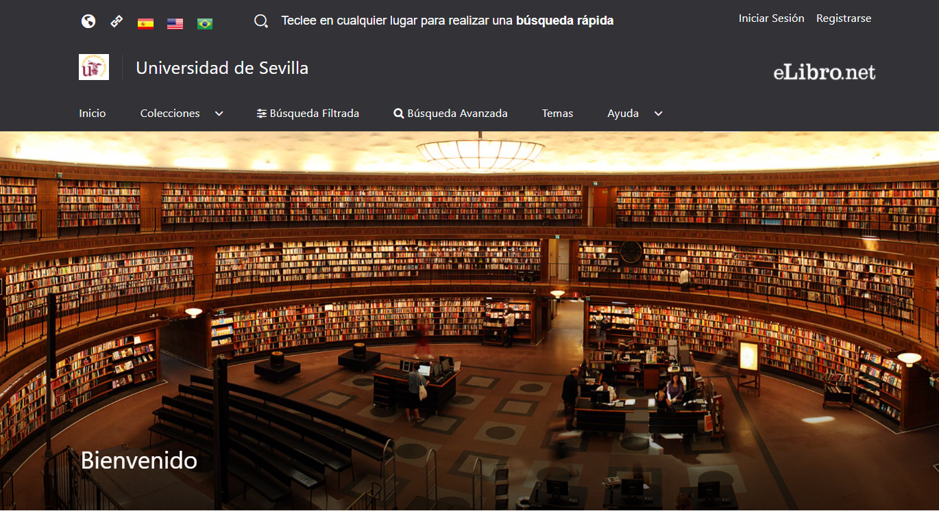
Para libros electrónicos podéis usar eLibro
Acceso: https://fama.us.es/permalink/34CBUA_US/18mroog/alma991006016619704987
Guía: https://guiasbus.us.es/elibro/introduccion

Slide 6
Libros impresos y electrónicos.
Ejemplo 1 - MCCABE, W.L., SMITH, J.C. y HARRIOTT, P., 2007. Operaciones unitarias en Ingeniería Química . 7a ed. México : McGraw-Hill Interamericana. ISBN 9789701061749.
Ejemplo 2 - LEBRATO MARTÍNEZ, J., 2009. Tecnologías no convencionales de tratamiento de aguas : diseño y mantenimiento . Sevilla: EIA. ISBN 9788461354481.
Ejemplo 3 - Enciclopedias: Ullmann’s Encyclopedia of Industrial Chemistry / Kirk-Othmer Encyclopedia of chemical Technology. Manuales: Manual del Ingeniero químico (Perry…). 4a ed. en español.
Ejemplo 4 – Libros electrónicos en el Catálogo Fama o en Plataformas como e-Libro
Permite descargar hasta 10 libros a la vez (14 días de duración cada préstamo).
Revistas impresas y electrónicas.
Ejemplo 5 – Tecnoaqua / Ingeniería Química / Chemical Engineering Journal [Recurso electrónico]
Artículos, congresos, patentes.
Los buscamos en bases de datos bibliográficas http://guiasbus.us.es/ingenieria/basesdedatos

Slide 7
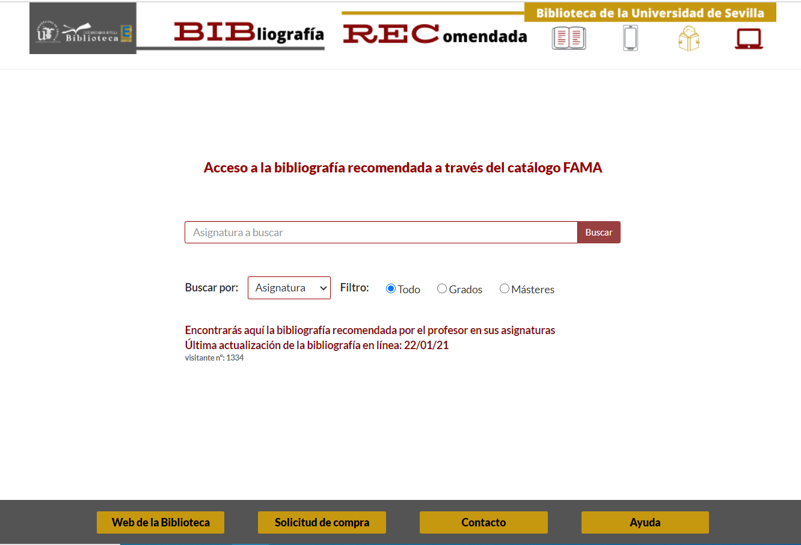
Bibliografía recomendada por vuestra profesora
https://biblus.us.es/bib2/bibrec/

Slide 8
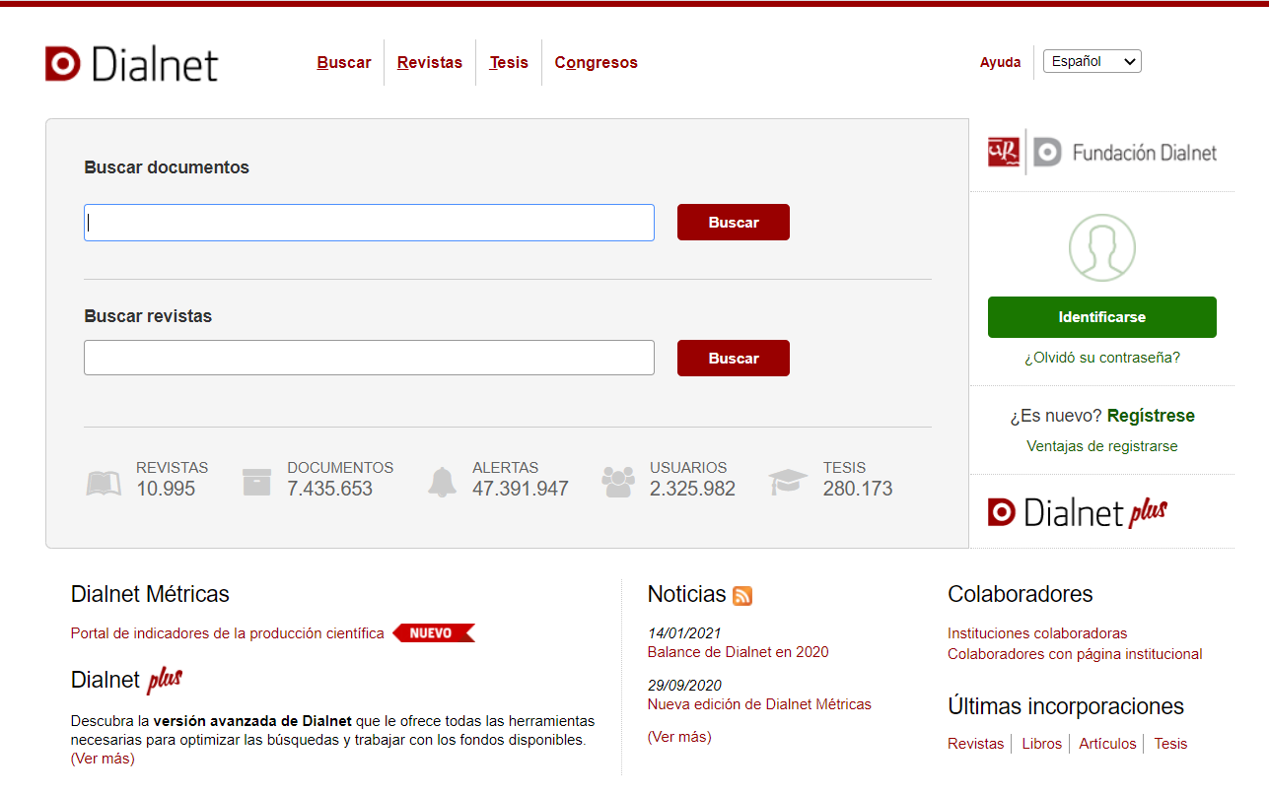
DIALNET: Base de datos o portal de producción científica española
Contiene:
+ 11.000 revistas españolas
Capítulos de libros
Comunicaciones a congresos
Tesis doctorales
Aprox. un 20% de los más de 7 millones de documentos que reseña son accesibles a texto completo (open access).
Multidisciplinar, aunque mejor para información sobre CCSS y Humanidades que para Ciencia y Tecnología.
Búsqueda en español
Acceso libre en http://dialnet.unirioja.es
Artículos en español y más
Ejemplos búsqueda: “intercambiadores de calor” / “cogeneración de biogás”/ “fangos activados”

Slide 9
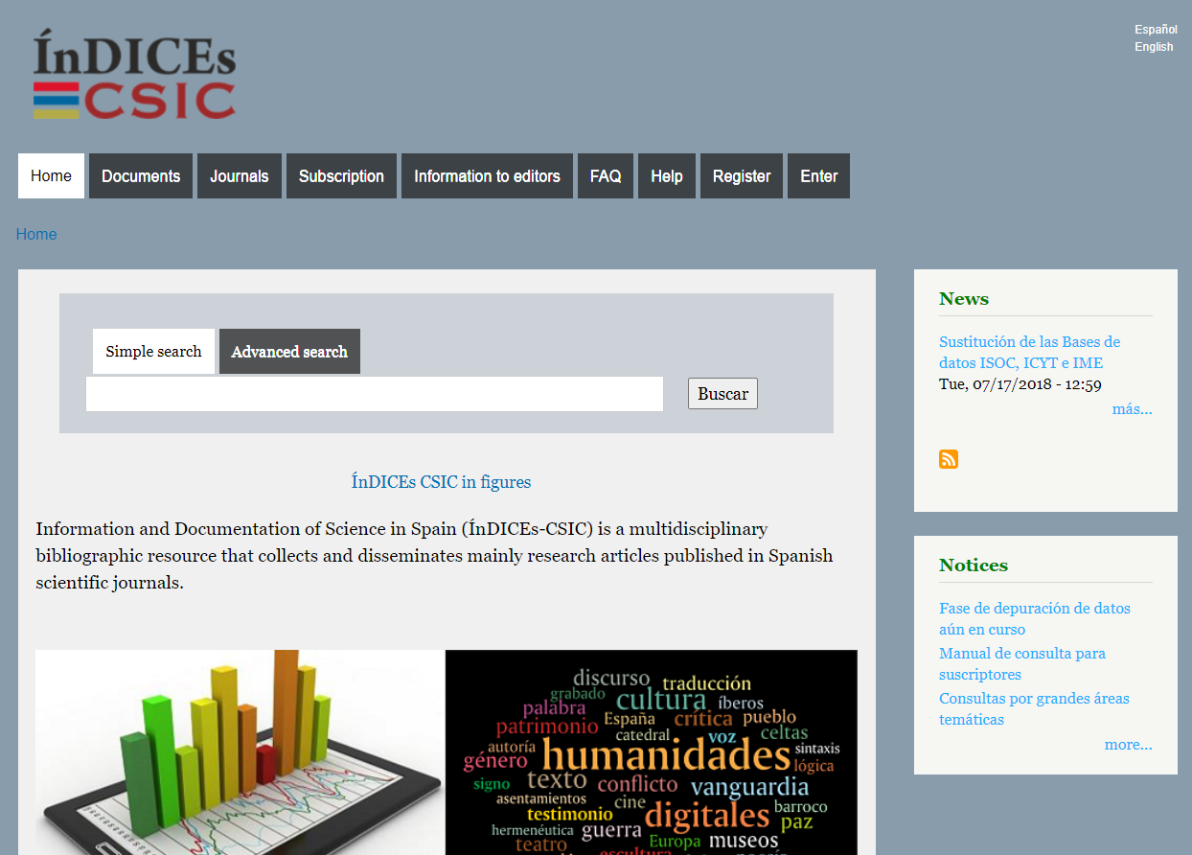
Artículos en español y más
ÍnDICEsCSIC
Artículos Base de datos del Consejo Superior de Investigaciones Científicas
Incluye más de 1.300.000 registros bibliográficos de artículos contenidos en unas 4.170 revistas científicas españolas.
Proporciona referencias de los artículos y texto completo de aquellos publicados en revistas CSIC en Acceso abierto.
https://indices.csic.es/en-x-simple
Ejemplos: Reactores de membrana / Lecho poroso / Decantadores / Aprovechamiento de aguas residuales

Slide 10
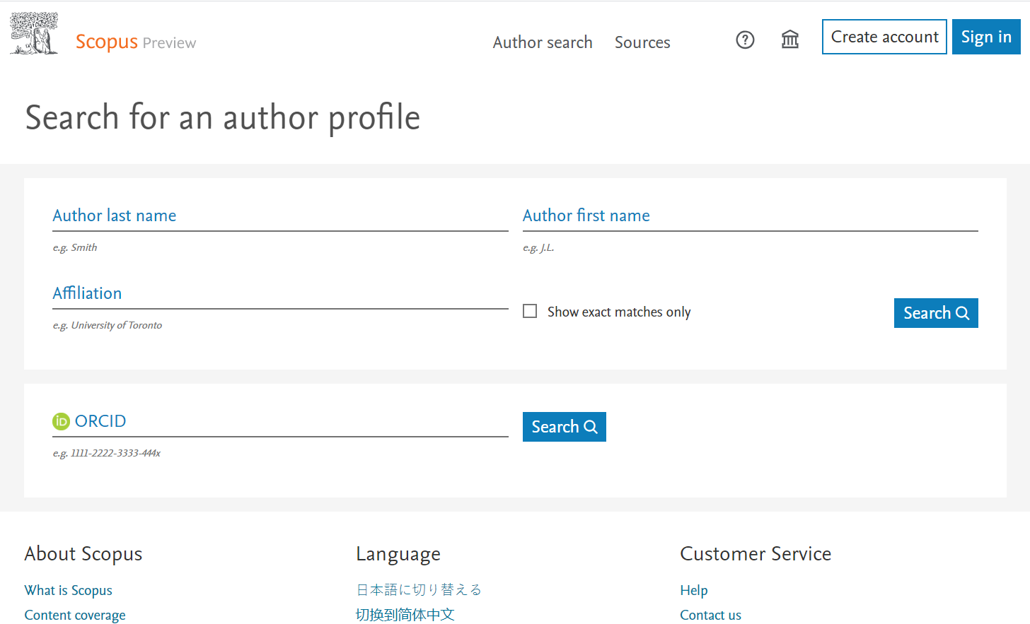
Artículos y más
Base de datos multidisciplinar producida por Elsevier
Búsqueda en Inglés.
Miles de títulos de revistas desde 1996-
Actualidad.
Incluye Artículos, Comunicaciones a Congresos, Patentes y Libros.
Actualización diaria. * Junto a los registros detallados da acceso al texto completo de los artículos contenidos en revistas-e suscritas por la Biblioteca Universitaria: “View at Publisher”.
Acceso: https://fama.us.es/permalink/34CBUA_US/18mroog/alma991013077209104987
Ejemplos de Búsqueda en Scopus: Intercambiador de calor “Heat exchanger” / "Claussius-Clapeyron equation" / Transmisión de calor en reactores tubulares (“heat transfer” and “tubular reactor*”)

Slide 11
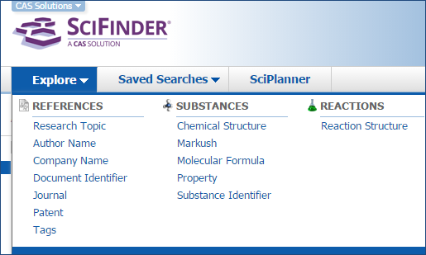
Artículos y más
Principal base de datos internacional de Química, Bioquímica, Ing. Química y Medicina e incluye Medline
Acceso y guía para crear una cuenta: https://fama.us.es/permalink/34CBUA_US/3enc2g/alma991005650229704987
Cobertura: 1907- Actualidad.
Incluye:
Artículos: +47 millones
Ponencias
Patentes.
También búsquedas por sustancias y reacciones.
Información sobre suministradores de cualquier producto o sustancia comercial.
Acceso con UVUS y cuenta de registro.
Tutoriales en “Scifinder Training Web”.

Slide 12
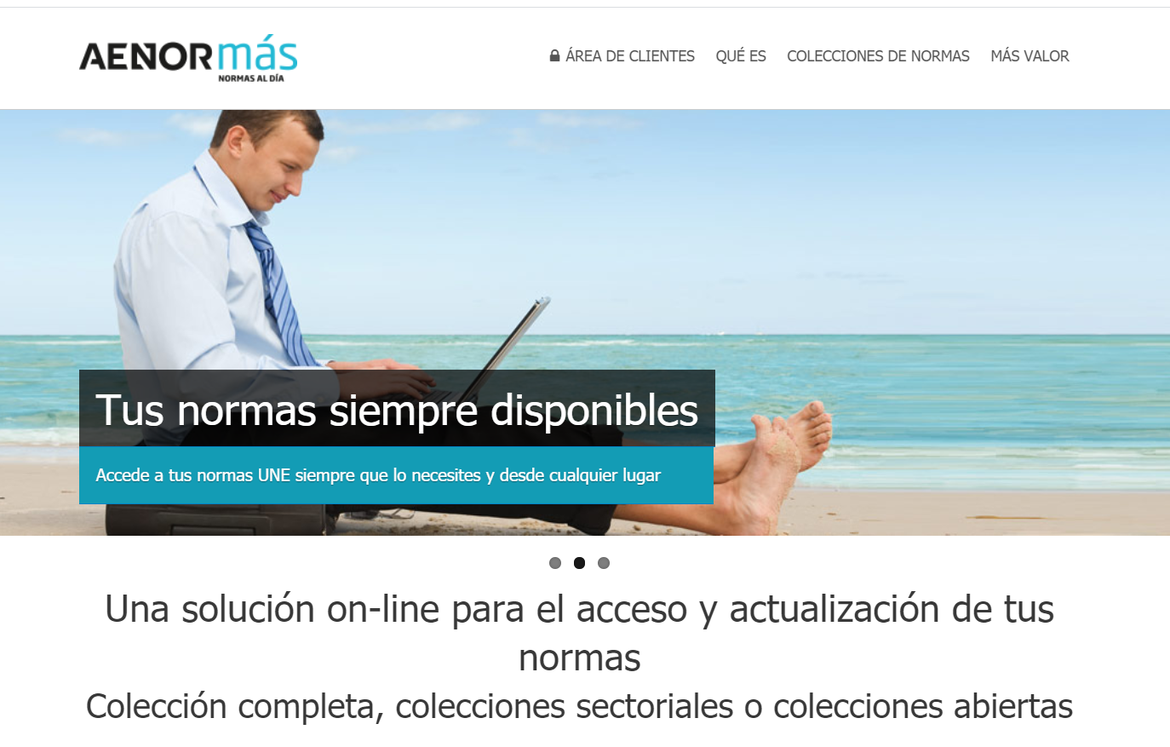
Normas
AENORmás:
Base de datos que da acceso a más de 50.000 normas elaboradas y adoptadas por AENOR, incluyendo normas ratificadas y anuladas.
Permite la descarga directa de normas.
Acceso a través del catálogo Fama: https://bib.us.es/busca_y_encuentra/recursos_e/aenormas

Slide 13
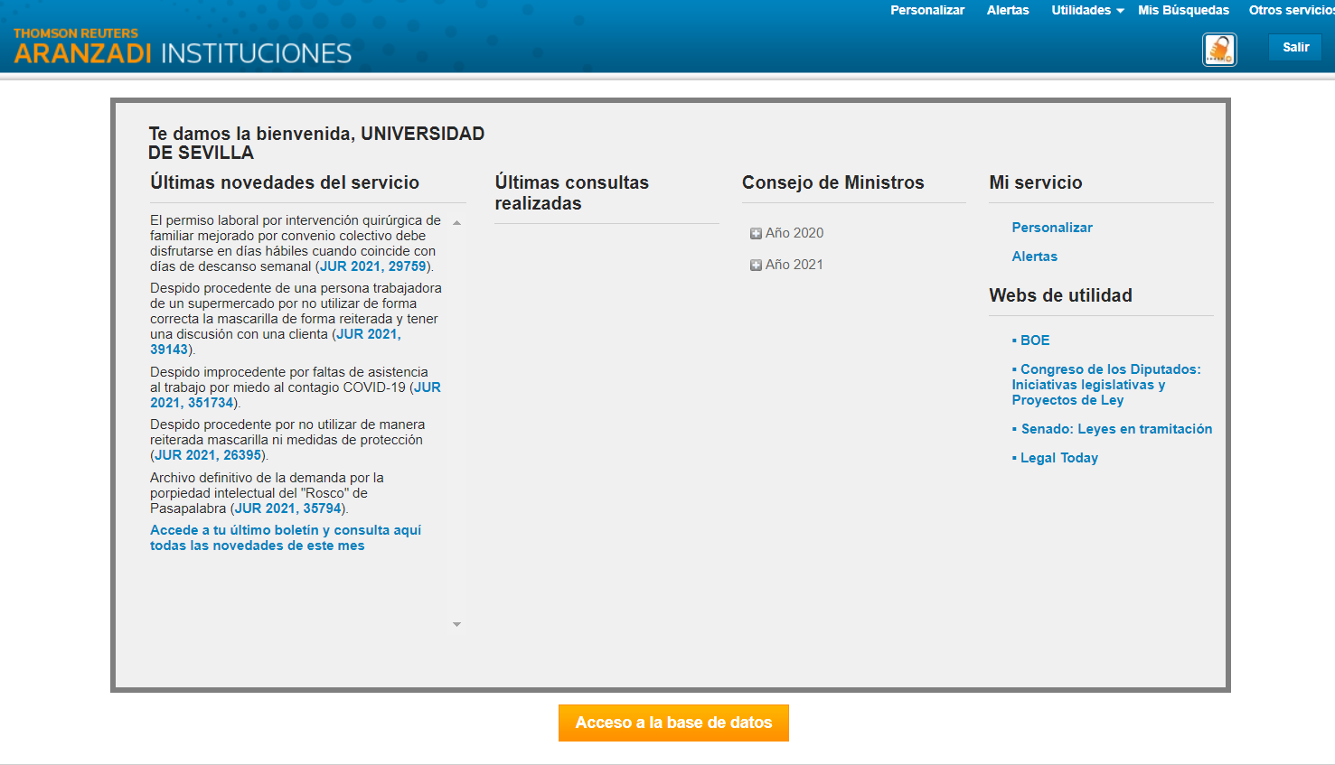
Legislación
BOE Legislación (acceso libre)
https://www.boe.es/buscar/legislacion.php
Acceso con UVUS a Aranzadi digital. (Suscripción BUS)
https://fama.us.es/permalink/34CBUA_US/3enc2g/alma991005352309704987

Slide 14
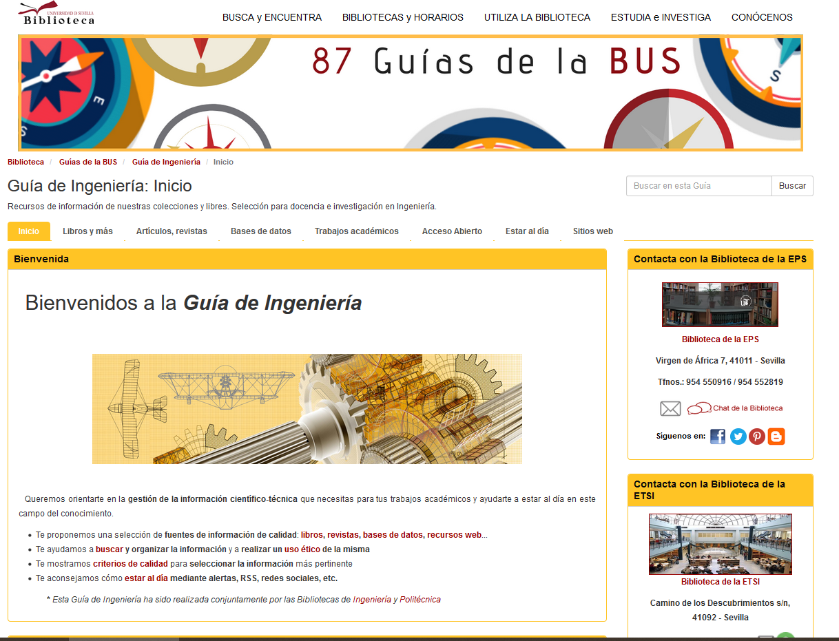
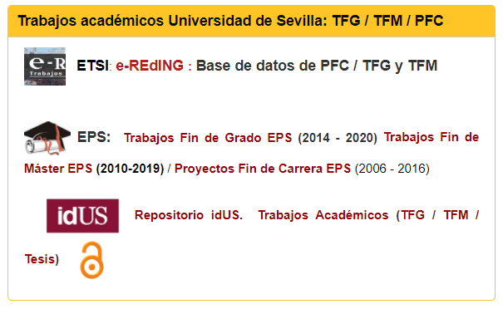
…y otra herramienta muy útil para TFG/TFM
http://guiasbus.us.es/ingenieria

Slide 15
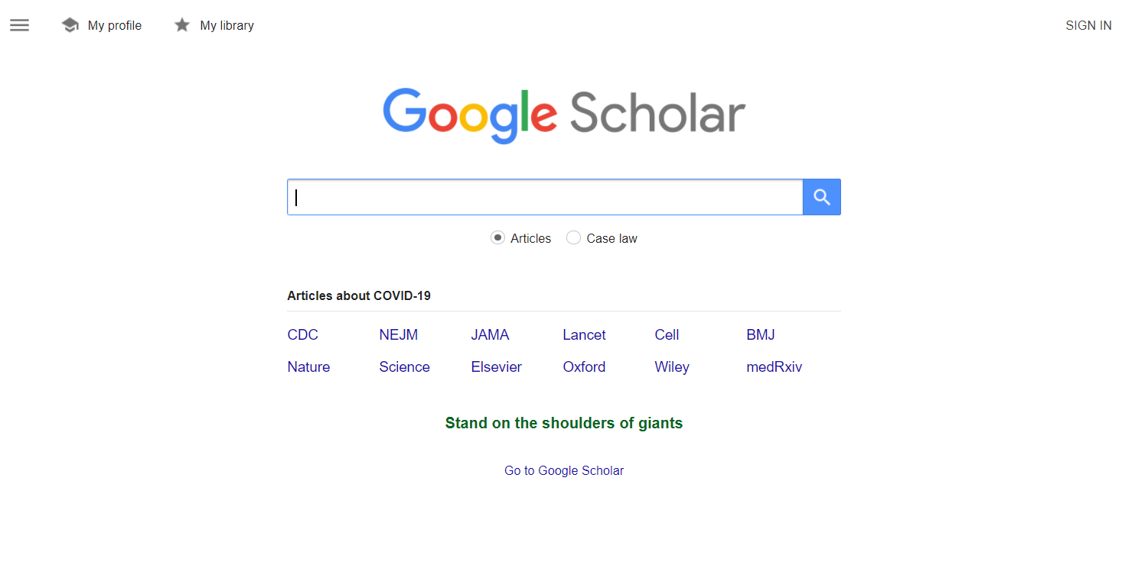
Búsquedas en Internet: Google y Google Académico
Es el lugar dónde buscar información científica y técnica publicada en Acceso Abierto.
Utilice conceptos significativos y usa comillas para buscar expresiones o frases.
http://scholar.google.es

Slide 16
LEAN LIBRARY
Lean Library detecta en segundos, durante tus búsquedas en internet, un recurso a texto completo que tiene la BUS suscrito y te avisa.
Descarga esta extensión para tu navegador en https://guiasbus.us.es/leanlibrary

Slide 17
¡Ánimo, ya estamos terminando!

Slide 18
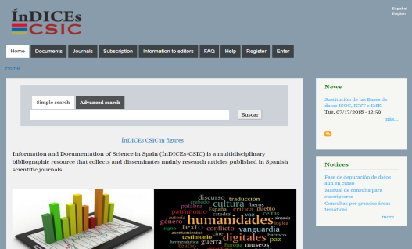
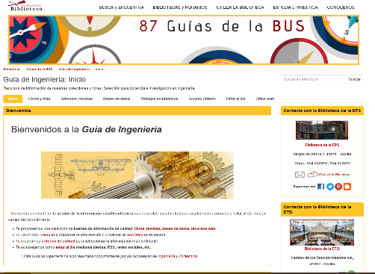
A modo de resumen…
ARTÍCULOS CIENTÍFICOS (texto completo y referencias)
NORMAS, BOE, TRABAJOS ACADEMICOS US
LIBROS IMPRESOS Y ELECTRÓNICOS

Slide 19
LA EVALUACIÓN CRÍTICA DE LA INFORMACIÓN
La Información, sobre todo la procedente de Internet, hay que evaluarla con criterios objetivos:
Autoría, Autoridad, Alojamiento: ¿Quién ha escrito la página? ¿Está cualificado? ¿Reconocido en su sector? Desconfiaremos de la información anónima / Dominio del sitio web: .org / .edu / .com / → Fuentes fiables … Nos hace confiar en la calidad de la información
Actualización de la información: Fecha de creación del sitio / Fecha de actualización de la página web o documento / ¿Enlaces obsoletos? ¡Cuidado, la información puede estar desfasada!
Contenido: La obra ¿contiene conclusiones argumentadas y fundamentadas? ¿La información es objetiva, imparcial, completa, exacta? ¿Incluye enlaces y referencias bibliográficas bien elaborados?
Presentación: Los contenidos ¿están escritos correctamente? ¿La información está revisada? ¿Lenguaje científico o coloquial? Balance texto/imagen. ¿Es fácil navegar por la página? ¿Presenta los contenidos estructurados, con índices, buscador, imágenes y gráficos aclaratorios?

Slide 20
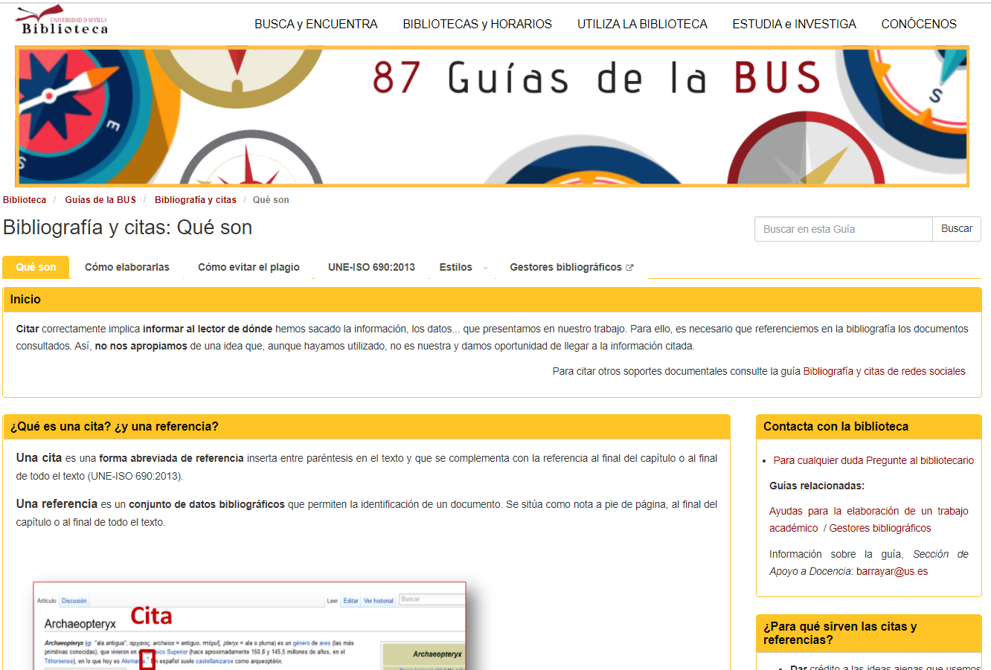
LA COMUNICACIÓN ÉTICA DE LA INFORMACIÓN
Recuerda: copiar sin citar es PLAGIO.
Redacta siempre tu bibliografía, en la EPS mejor usar ISO 690. Ejemplos y más en: https://guiasbus.us.es/bibliografiaycitas

Slide 21
GRACIAS POR TU ATENCIÓN
Para resolver cualquier duda puedes contactar conmigo en eprendes@us.es
ELENA PRENDES LACORT
Sevilla, 2 marzo 2021
ASIGNATURA: EXPERIMENTACIÓN EN INGENIERÍA QUÍMICA I
CURSO: 2020-2021 | 3º Grado
PROFESORA: LAURA C. POZO MORALES

